Slide 1
使用webots搭建麦轮小车
2021.9.22

Slide 2
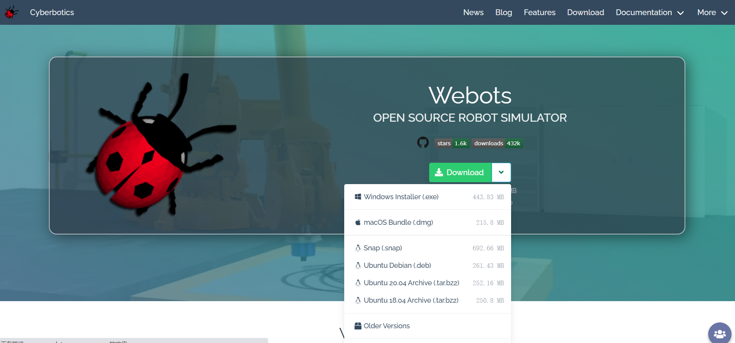
1.1 安装webots
官网：https://www.cyberbotics.com/
安装路径一定不能有中文和空格，因为之后编程要调用webots的函数，makefile认不出来

Slide 3
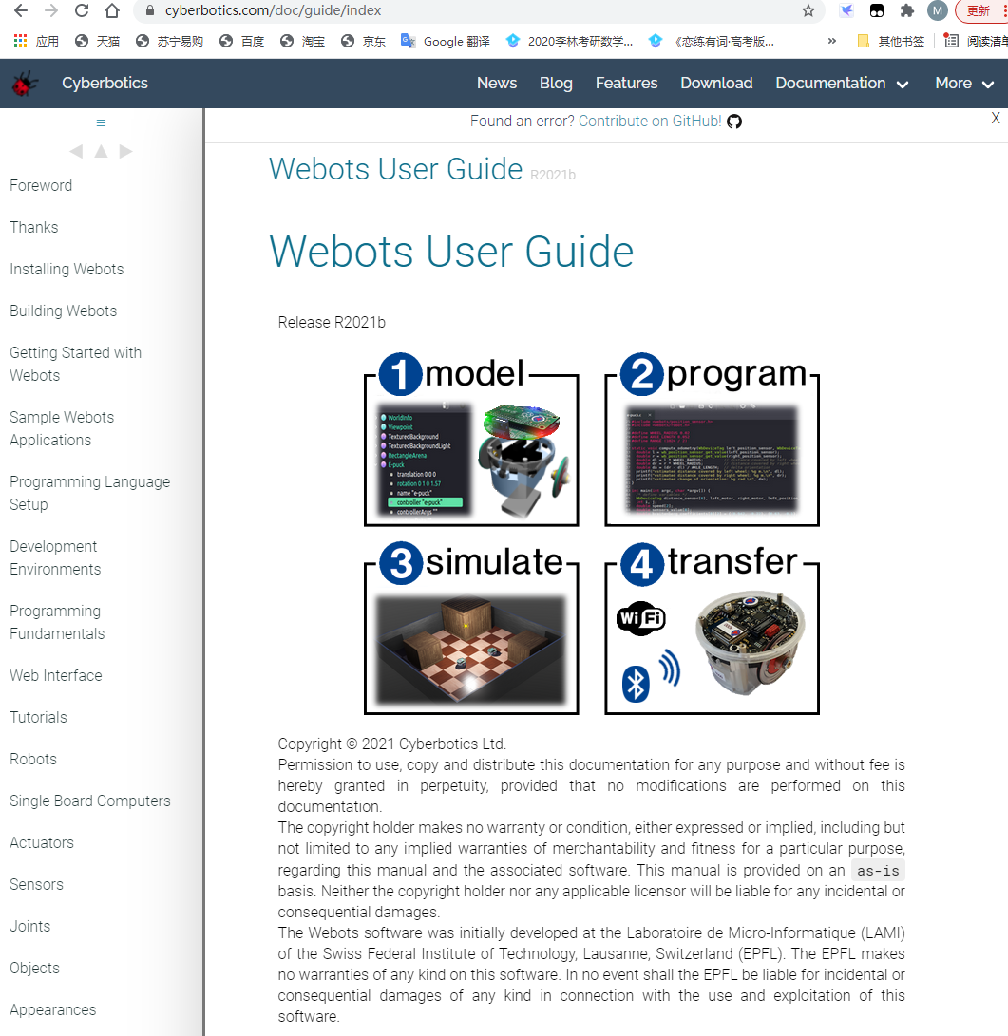
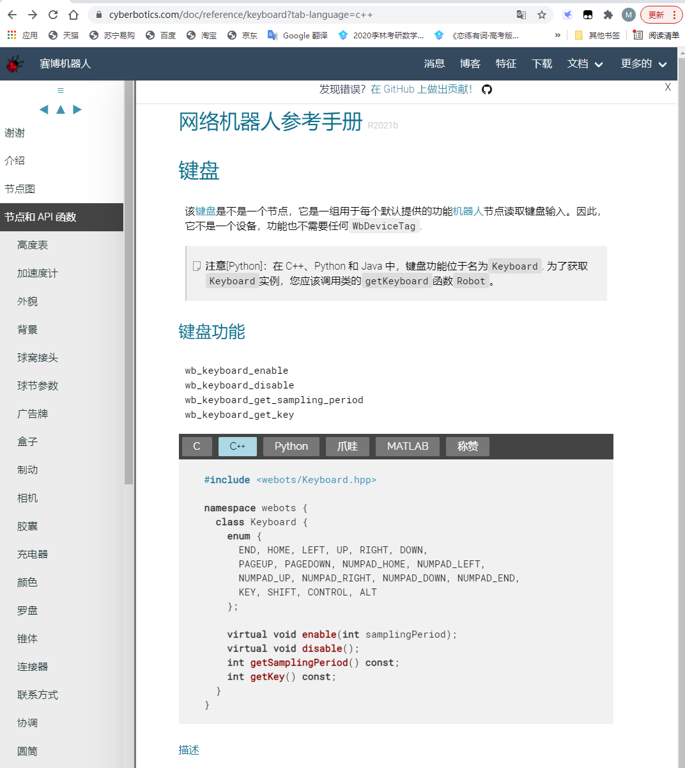
1.2 参考——官方文档
官方文档：https://www.cyberbotics.com/doc/guide/index
要科学上网才能看，可以开个自动翻译，方便多了。
我们统一使用c++ API

Slide 4
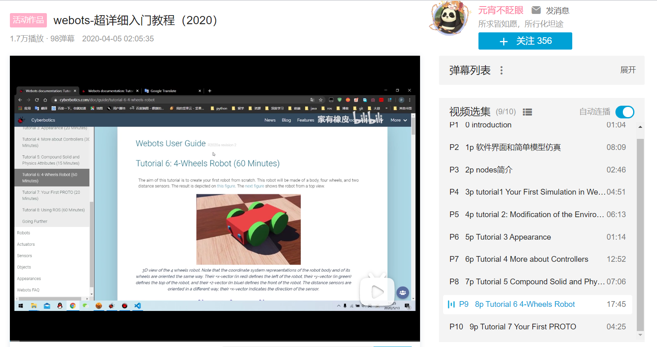
1.2 参考——制作小车
B站教程：https://www.bilibili.com/video/BV11V411f7ko?p=9

Slide 5
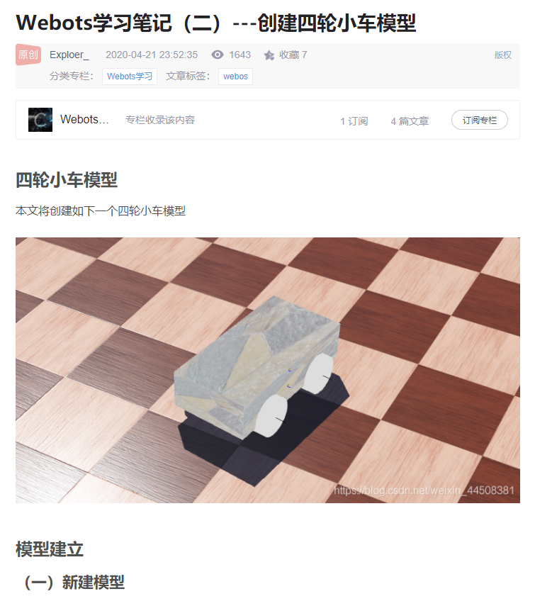
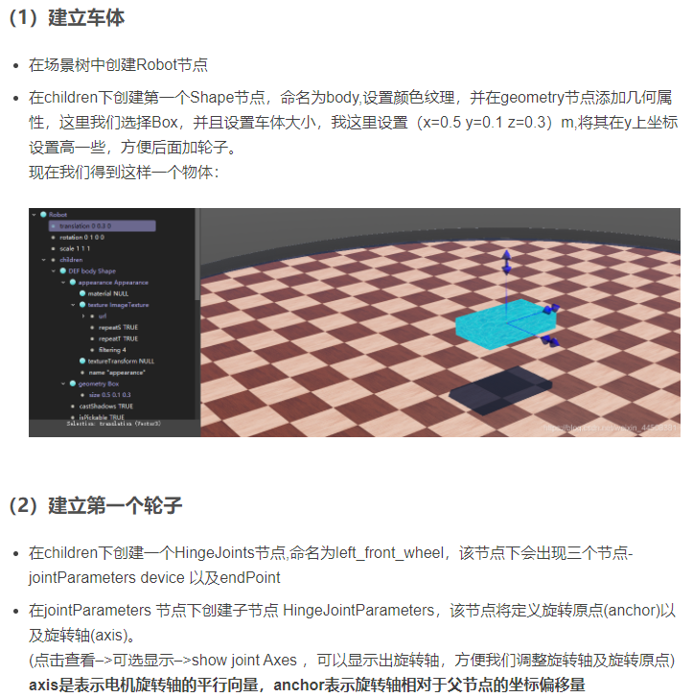
1.2 参考——制作小车
https://blog.csdn.net/weixin_44508381/article/details/105669173

Slide 6
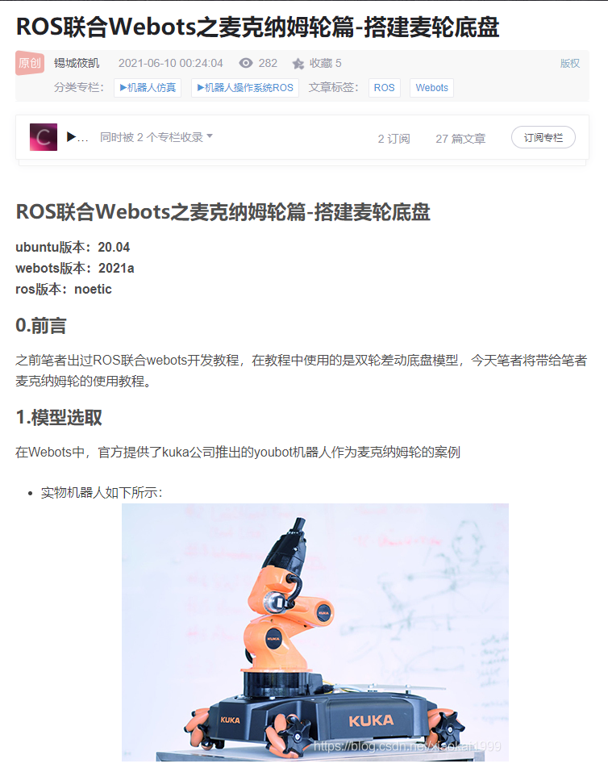
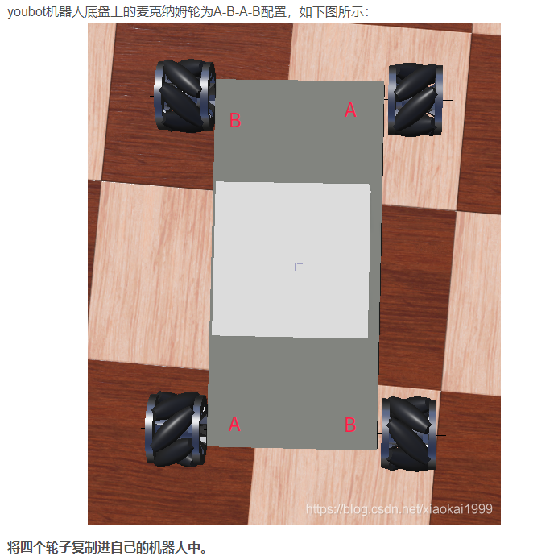
1.2 参考——麦克纳姆轮的制作
1.打开新世界
https://blog.csdn.net/xiaokai1999/article/details/117757052

Slide 7
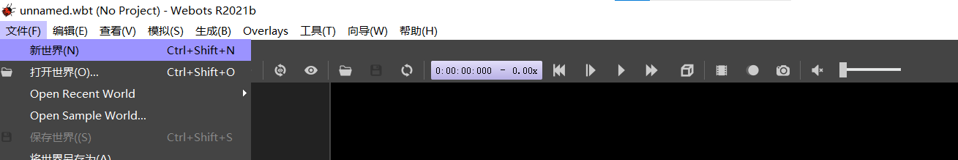
2.1打开新世界

Slide 8
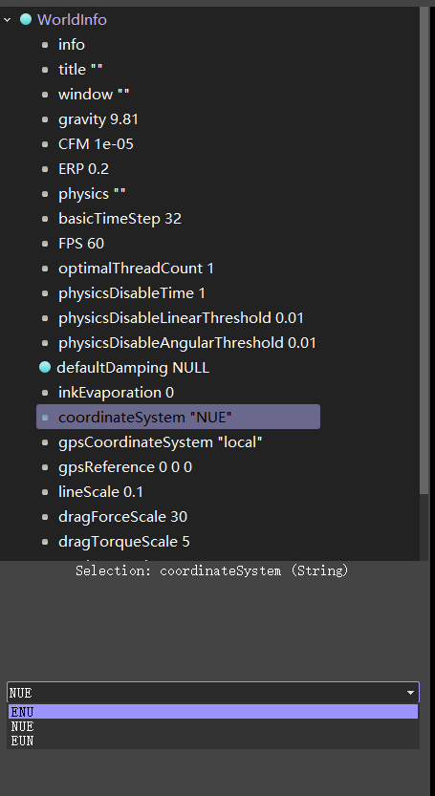
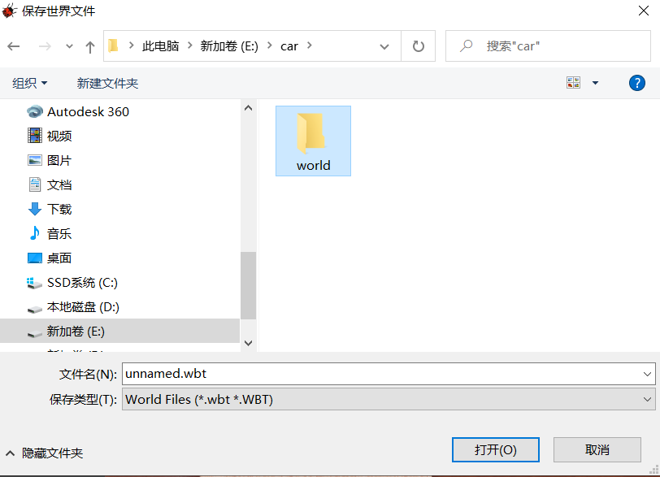
2.2 修改坐标系
为了更加符合直觉我们将坐标系改成ENU，就是z轴指向天空的右手坐标系（就是重力是z轴负方向了，原来是y轴负方向。。。。）。
需要保存后重启一下软件(一定要记住你保存的位置，最好是新建一个文件夹叫car的文件夹，下面再建个world，把这个wbt文件放进去，这样条理清晰，尤其是之后加入控制代码的时候)
Ps:只有Webots2021才能使世界坐标系z轴向上

Slide 9
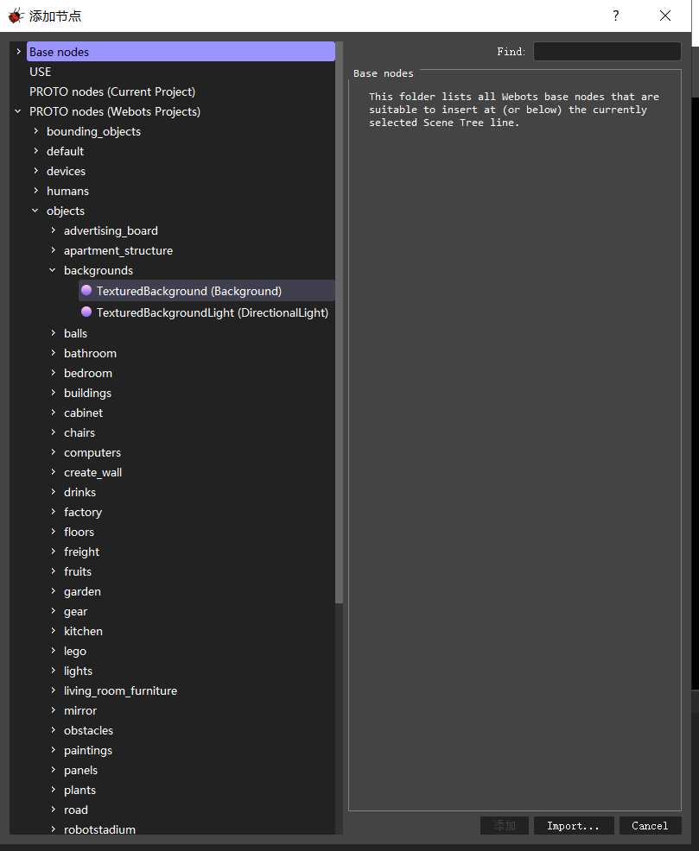
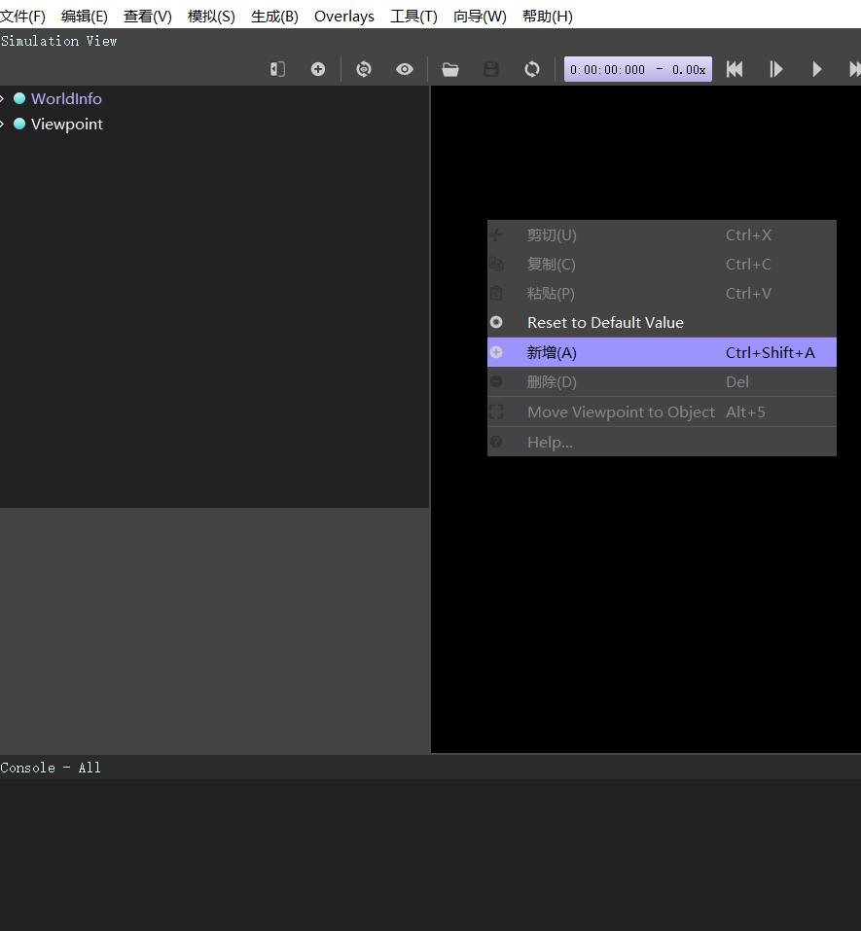
2.3 添加直射和漫反射光源
2.新建这两个，分别是环境光源（漫反射），和直射光源
1.现在界面一片漆黑，在界面空白处右键，点击新建
上帝说：“要有光！”

Slide 10
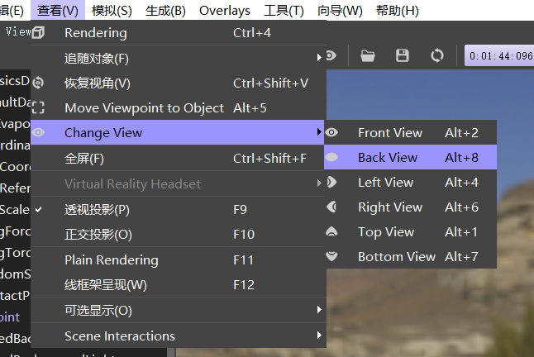
如果还是一片漆黑，大概率是视角的问题，可以这样调一下

Slide 11
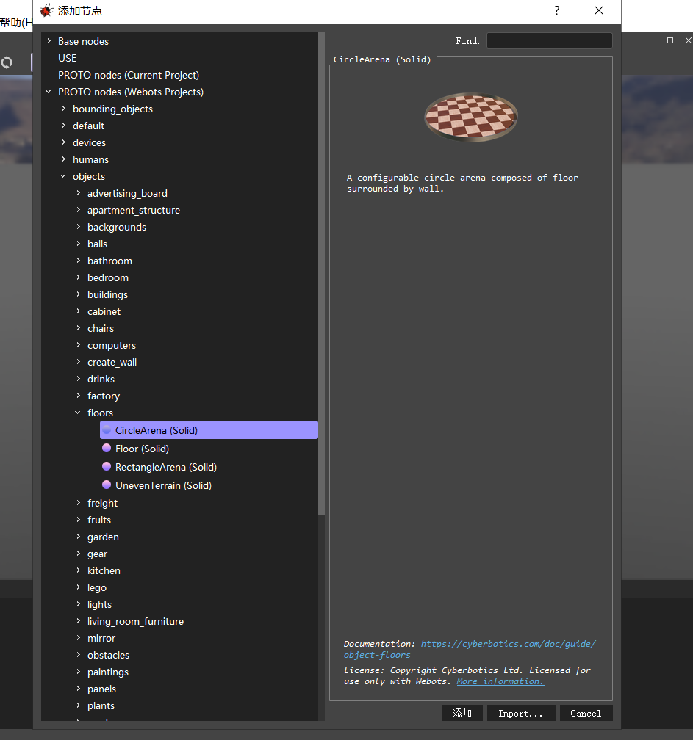
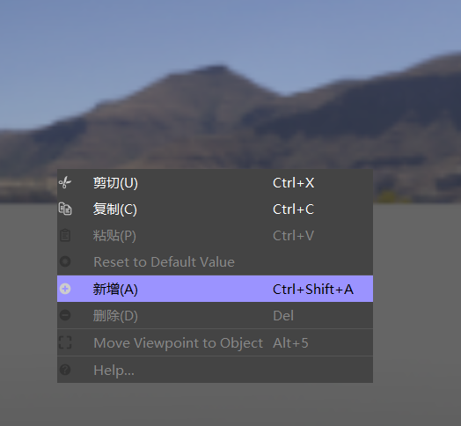
2.4 添加地面

Slide 12
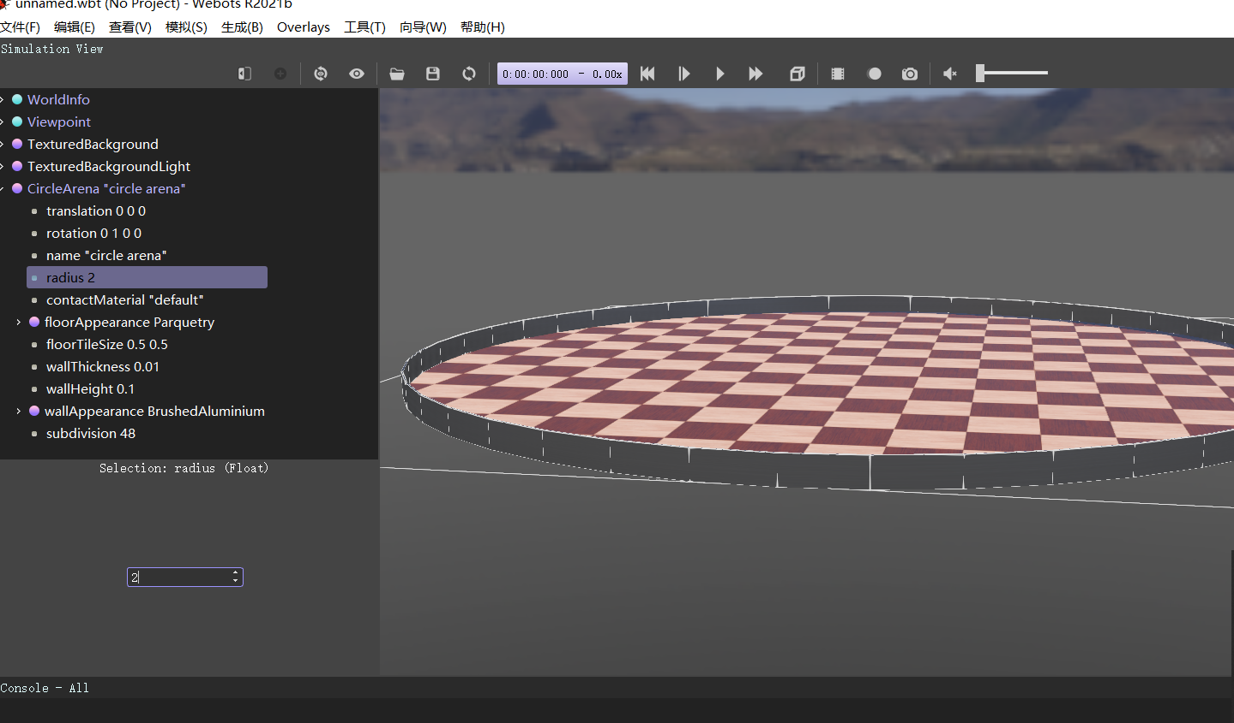
左边出现了我们刚才新建的光源背景，还有地面。我们可以展开它，修改半径，围墙高度之类的

Slide 13
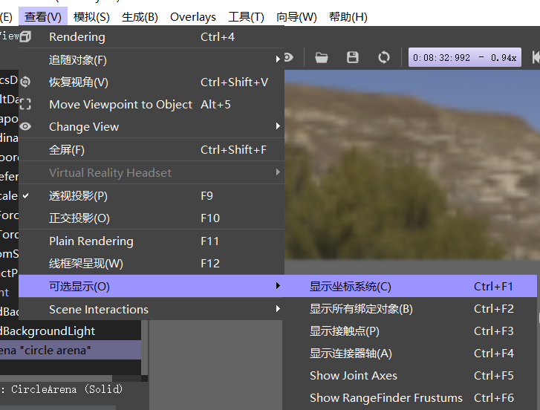
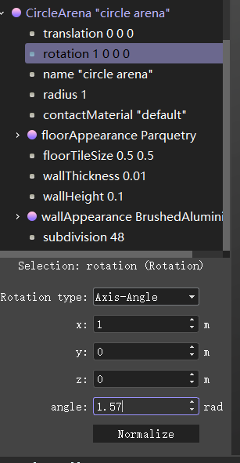
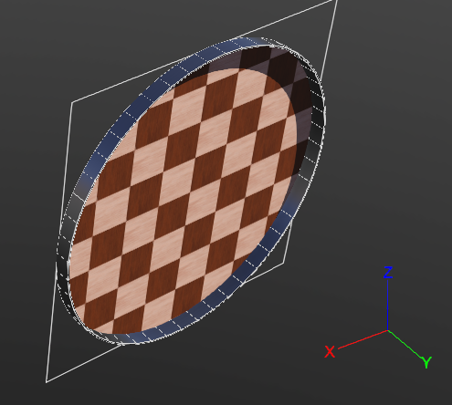
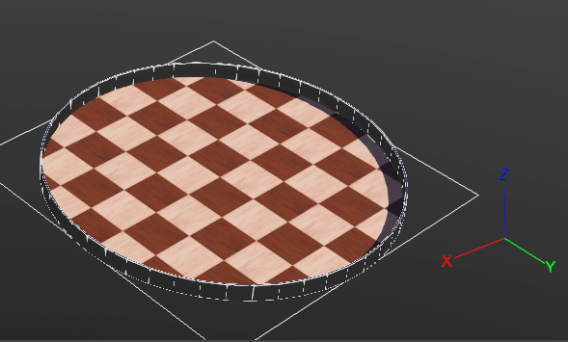
我们可以看一下世界坐标系
因为刚才改了坐标系，新建的地面还以为y轴负方向才是重力方向，我们把它转一下转 1.5707963267949

Slide 14
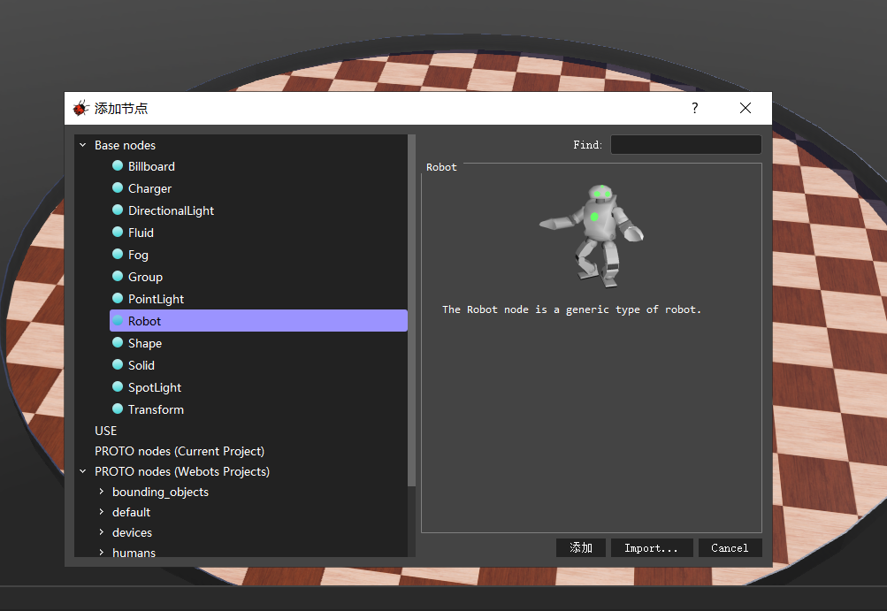
3.1 添加机器人节点
Base nodes是要自己造的，下面的PROTO nodes是现成的。我们要建造属于自己的机器人，所以使用Base nodes->Robot

Slide 15
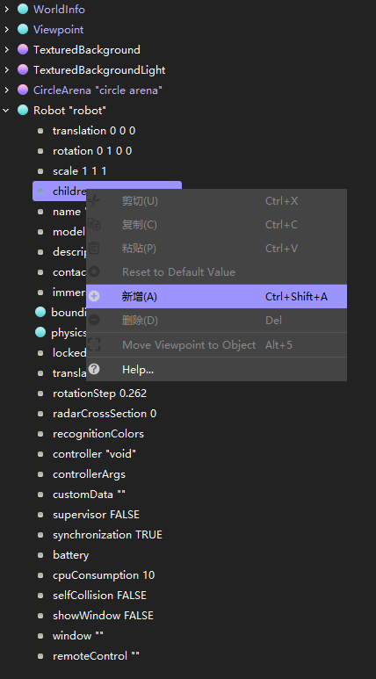
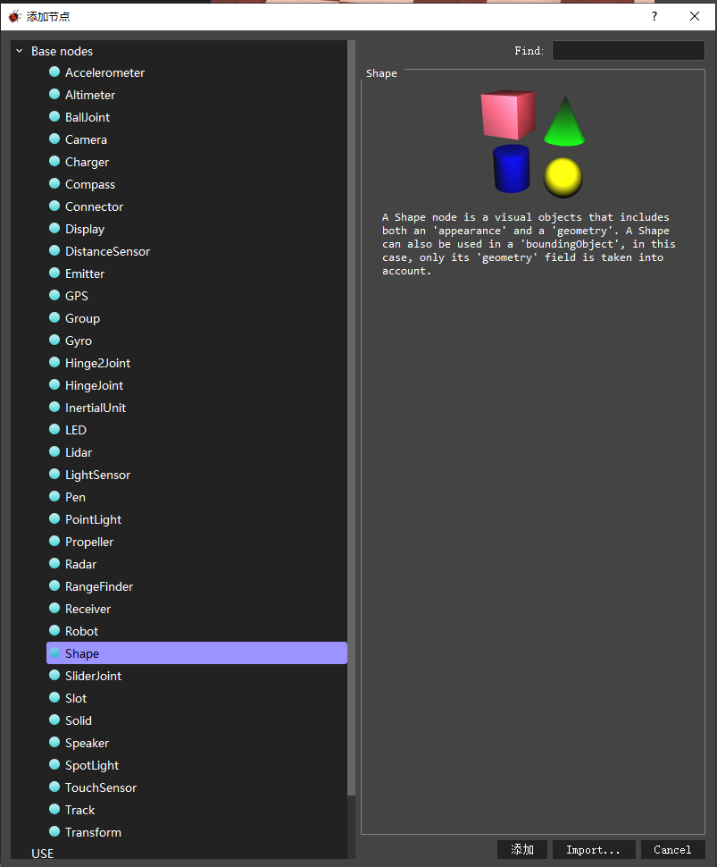
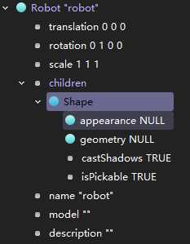
3.2 添加机器人刚体
在children下创建第一个Shape节点,改名叫Body

Slide 16
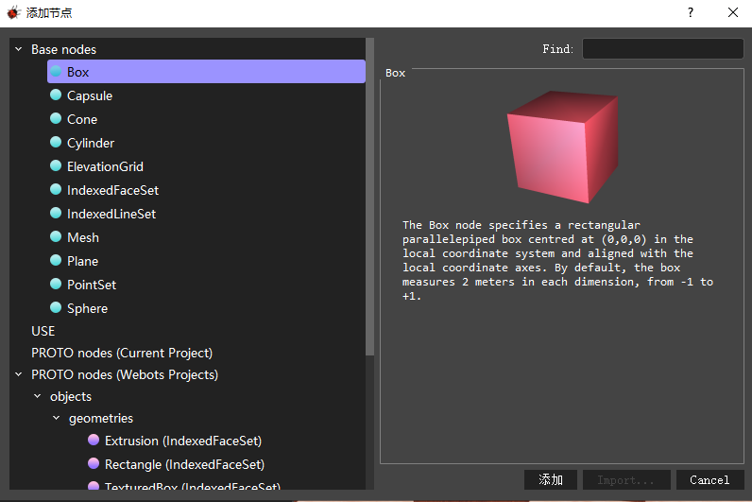
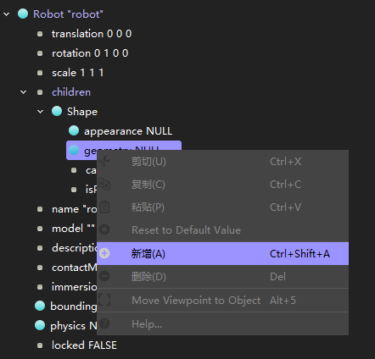
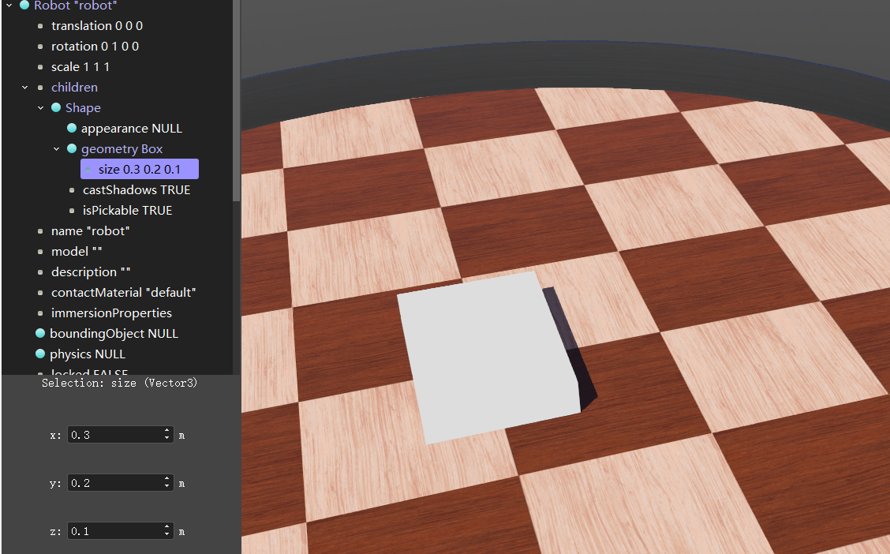
3.3 修改外观形状
并在geometry节点添加几何属性，这里我们选择Box，并且设置车体大小，我这里设置（x=0.3 y=0.2 z=0.08）m

Slide 17
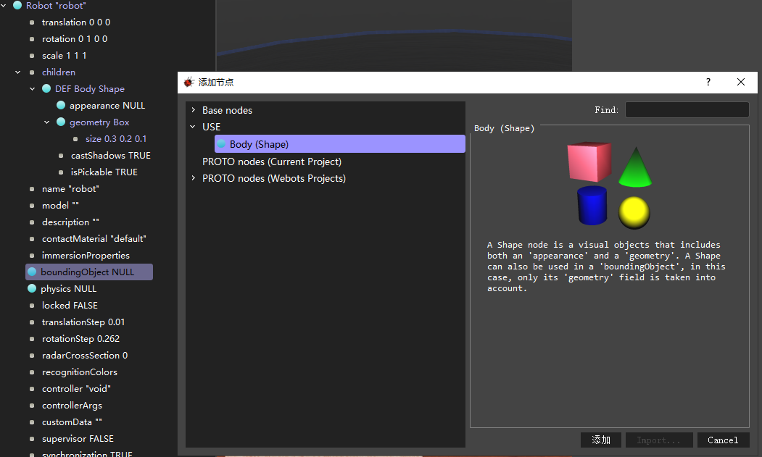
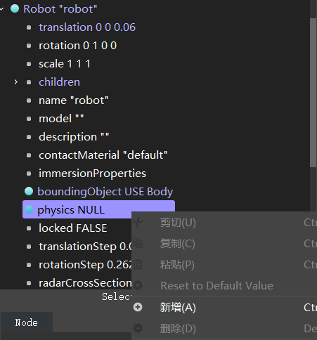
3.4 修改碰撞边界形状
刚才的那个只是外观边界而已，我们要定义它物理碰撞边界。同时给它物理属性，否则它不受重力影响

Slide 18
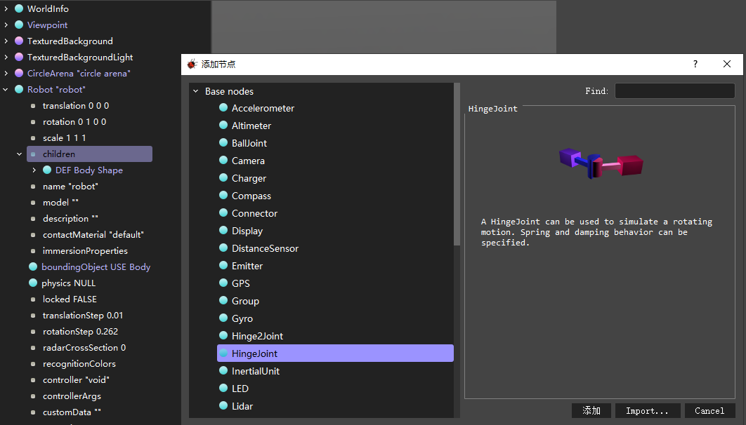
3.5 添加铰链
1.右键点击robot的children新建一个铰链

Slide 19
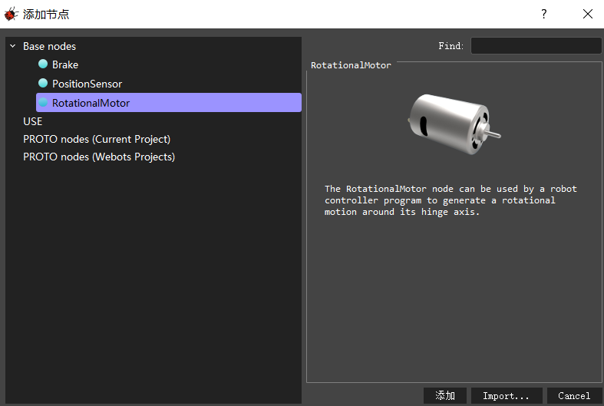
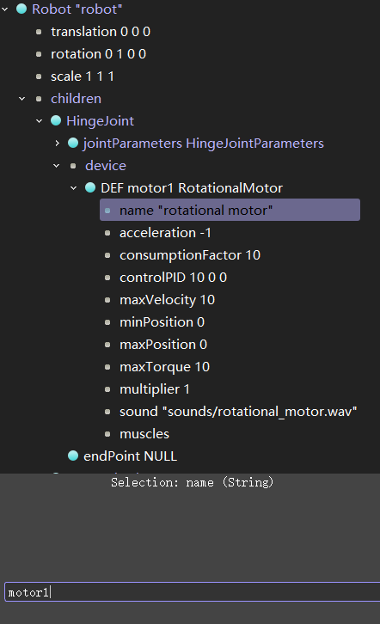
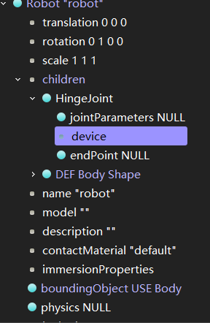
3.51 为铰链一端添加电机
Device表示使用什么驱动，我们新建一个电机。
改名字，这个很重要，因为程序中想调用电机，要先通过名字获取它的句柄

Slide 20
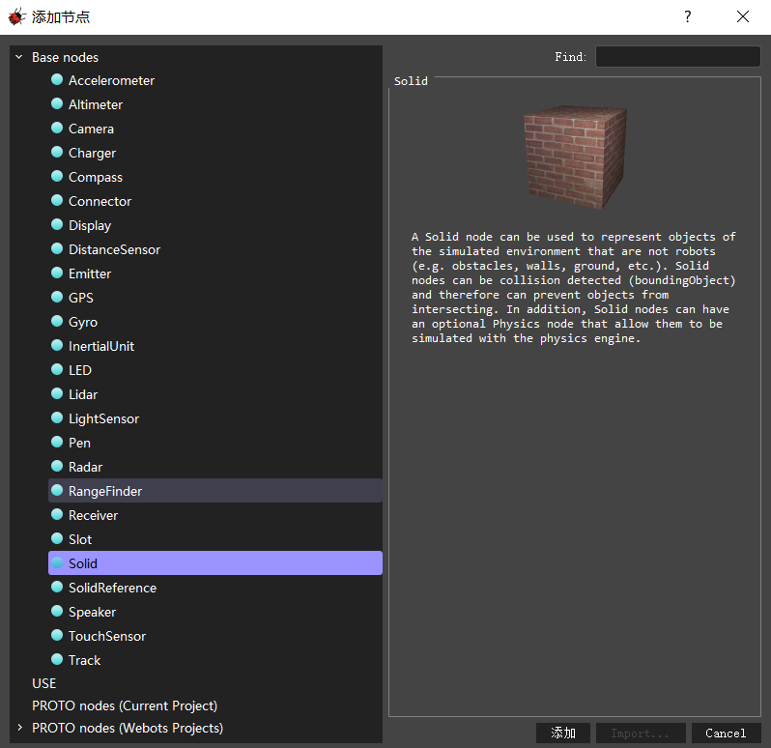
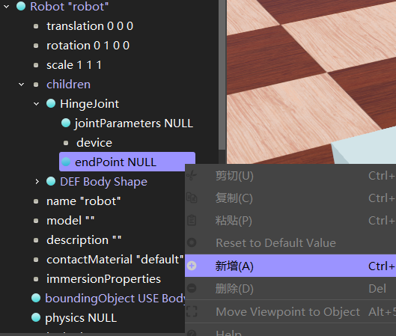
3.52 为铰链另一端添加轮子

Slide 21
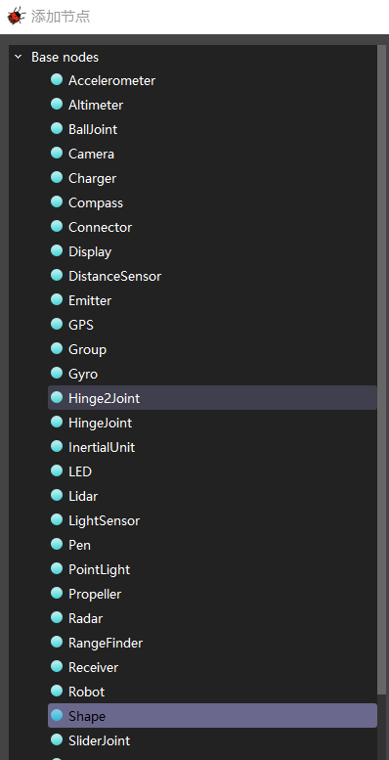
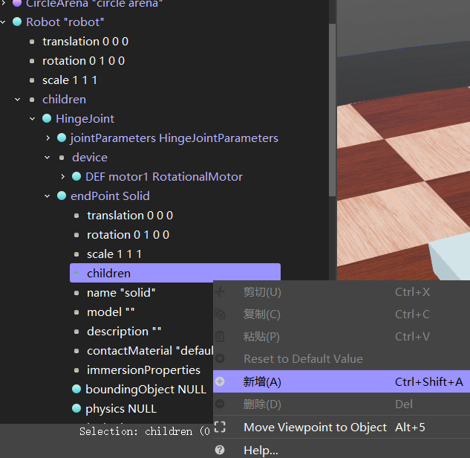
3.52 为铰链另一端添加轮子

Slide 22
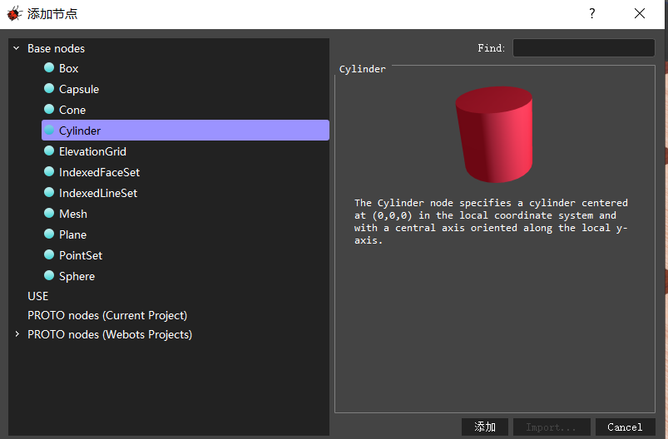
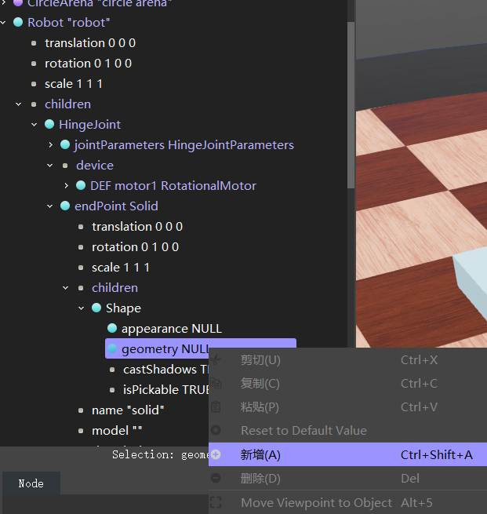
3.52 为铰链另一端添加轮子
轮子也要给碰撞边界和物理属性，做法和身体类似

Slide 23
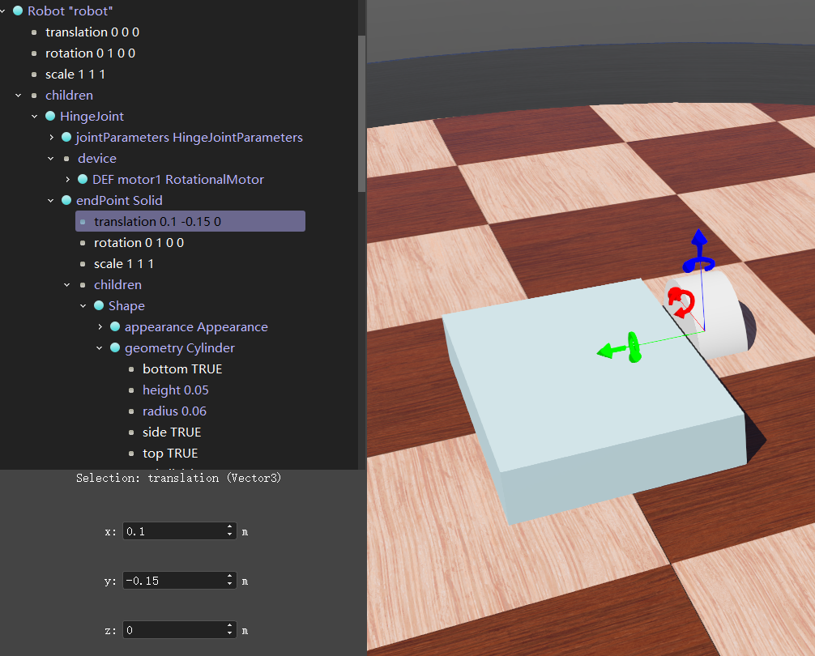
把轮子大小改成半径0.06m，高0.05m
把轮子位置改成（x=0.1 y=-0.15 z=0）m

Slide 24
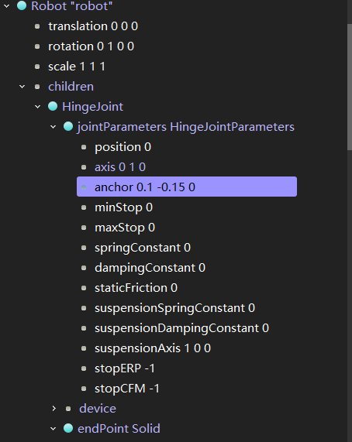
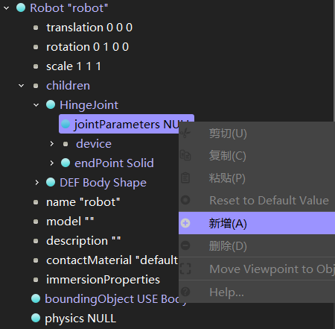
3.53 把铰链装到机器人上
铰链
轴改成（x=0 y=1 z=0）
安装在（x=0.1 y=-0.15 z=0）m处

Slide 25
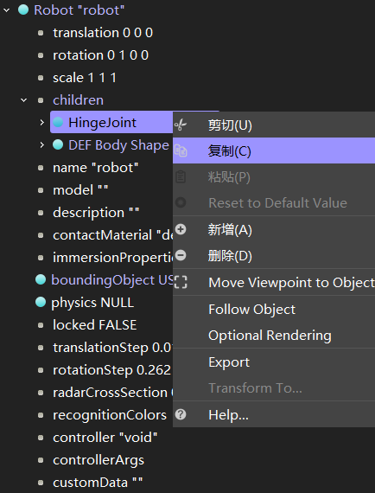
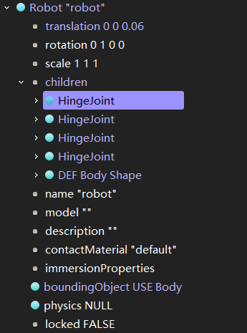
3.54 复制出另外三个轮子
修改每个轮子的anchor
（x=0.1 y=-0.15 z=0）
（x=0.1 y=0.15 z=0）
（x=-0.1 y=0.15 z=0）
（x=-0.1 y=-0.15 z=0）
修改每个电机的名字
motor1，motor2 ，motor3，motor4

Slide 26
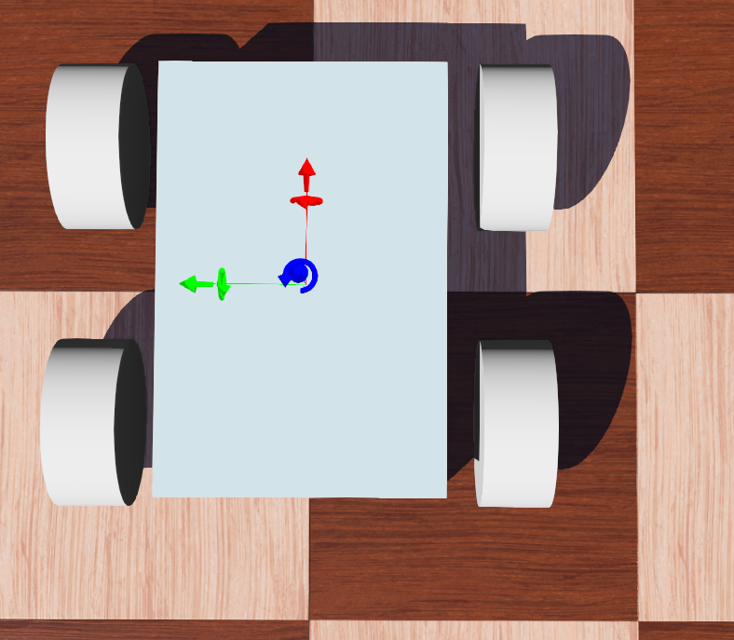
（x=0.1 y=0.15 z=0）
motor2
2
1
（x=0.1 y=-0.15 z=0）
motor1
（x=-0.1 y=0.15 z=0）
motor3
（x=-0.1 y=-0.15 z=0）
motor4
3
4

Slide 27
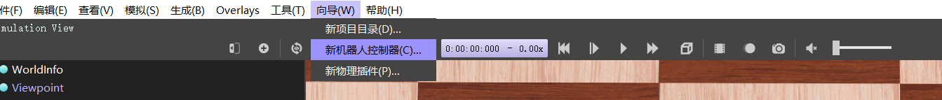
4.1 添加机器控制器
使用C++，控制器名字叫main，这时候你打开原来的那个文件夹，会发现里面多了一个controller文件夹

Slide 28
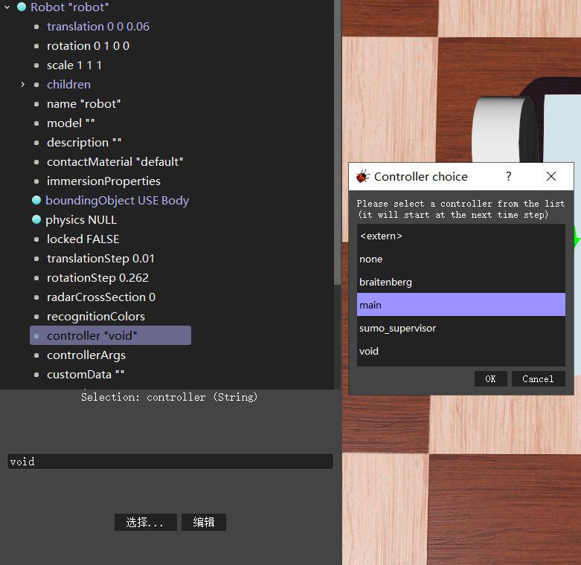
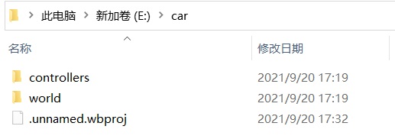
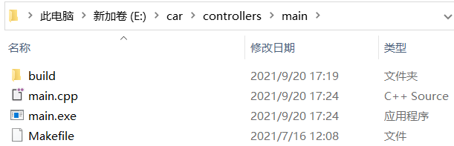
选择刚才的那个，点编辑就可以编辑了，你也可以直接打开对应目录下的文件直接改

Slide 29
4.3 键盘的使用
所有传感器都类似与多线程，你只需要管开启和设置时间间隔，之后它会自己调用
#include <webots/Robot.hpp>
#include <webots/Motor.hpp>
#include <webots/Keyboard.hpp>
using namespace std;
using namespace webots;
webots::Keyboard keyboard;
keyboard.enable(1);//运行键盘输入设置频率是1ms读取
int keyValue1 = keyboard.getKey();
int keyValue2 = keyboard.getKey();
if (keyValue1 == 'W')
{
。。。。。。。。。。。。
}

Slide 30
4.2 电机的使用
#include <webots/Robot.hpp>
#include <webots/Motor.hpp>
#include <webots/Keyboard.hpp>
using namespace std;
using namespace webots;
Motor *motors[4];
char wheels_names[4][8] = { “motor1”,“motor2”,“motor3”,“motor4” };
Robot *robot = new Robot();//使用webots的机器人主体
for (int i = 0; i < 4; i++)
{
motors[i] = robot->getMotor(wheels_names[i]);
motors[i]->setPosition(std::numeric_limits<double>::infinity());
motors[i]->setVelocity(0.0);
}
motors[0]->setVelocity(1.0);

Slide 31
4.4与仿真器同步
while (robot->step(timeStep) != -1) //仿真运行一帧
{
//获取键盘输入，这样写可以获得同时按下的按键（最多支持7个）
int keyValue1 = keyboard.getKey();
int keyValue2 = keyboard.getKey();
cout << keyValue1 << ":" << keyValue2 << endl;
//根据按键决定电机怎么样转动
。。。。。。。。。。。。。。。。。。
//让电机执行
for (int i = 0; i < 4; i++)
{
motors[i]->setVelocity(speed1[i] + speed2[i]);
}
}

Slide 32
5.1 作业——麦克纳姆轮的制作
1.打开新世界
https://blog.csdn.net/xiaokai1999/article/details/117757052

Slide 33


5.2 设置摩擦材质

Slide 34


5.3麦克纳姆轮原理

Slide 35


Slide 36


Slide 37


